Slide 1

应用主题
本讲大纲：
1、指定和禁用主题
2、动态加载主题
支持网站：www.mrbccd.com

Slide 2
指定和禁用主题（1）
1．为单个页面指定和禁用主题
为单个页面指定主题可以将@ Page指令的Theme或StyleSheetTheme属性设置为要使用的主题的名称，代码如下：
<%@ Page Theme="ThemeName" %>
或
<%@ Page StyleSheetTheme="ThemeName" %>
禁用单个页面的主题，只要将@ Page指令的EnableTheming属性设置为false即可，代码如下：
<%@ Page EnableTheming="false" %>
如果想要禁用控件的主题，只要将控件的EnableTheming属性设置为false即可。以Button控件为例，代码如下：
<asp:Button id="Button1" runat="server" EnableTheming="false" />

Slide 3
指定和禁用主题（2）
2．为应用程序指定和禁用主题
为了快速地为整个网站的所有页面设置相同的主题，可以设置Web.config文件中的<pages>配置节的内容。Web.config文件的配置代码如下：
<configuration>
<system.web >
<pages theme ="ThemeName"></pages>
</system.web>
<connectionStrings/>
或
<configuration>
<system.web >
<pages StylesheetTheme=" ThemeName "></pages>
</system.web>
<connectionStrings/>
禁用整个应用程序的主题设置，只要将<pages>配置节中的Theme属性或者StylesheetTheme属性值设置为空（""）即可。

Slide 4
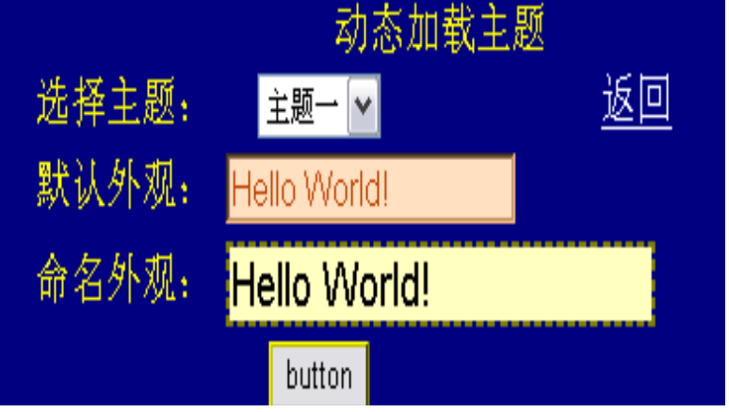

动态加载主题

Slide 5
Thank you
还有什么疑问可以到www.mrbccd.com提出
也可以发送邮件到 mingrisoft@mingrisoft.com

